Slide 1
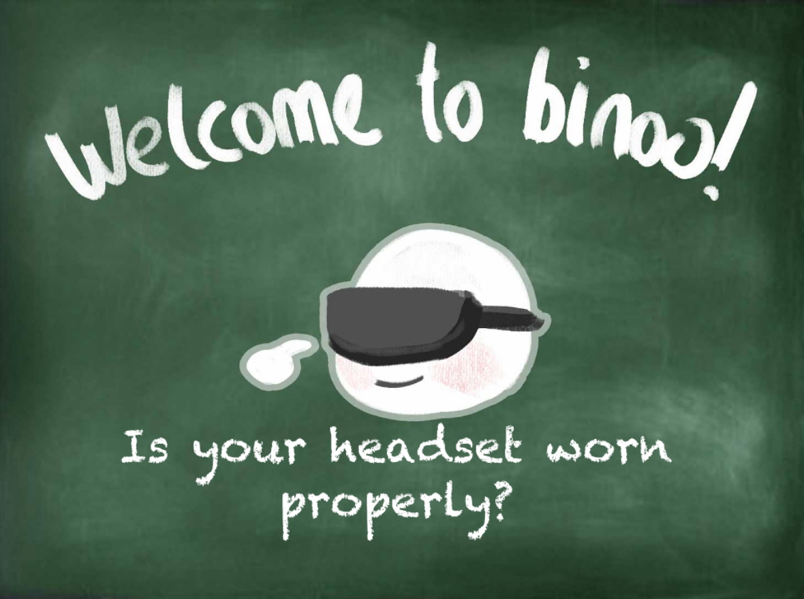

Slide 2
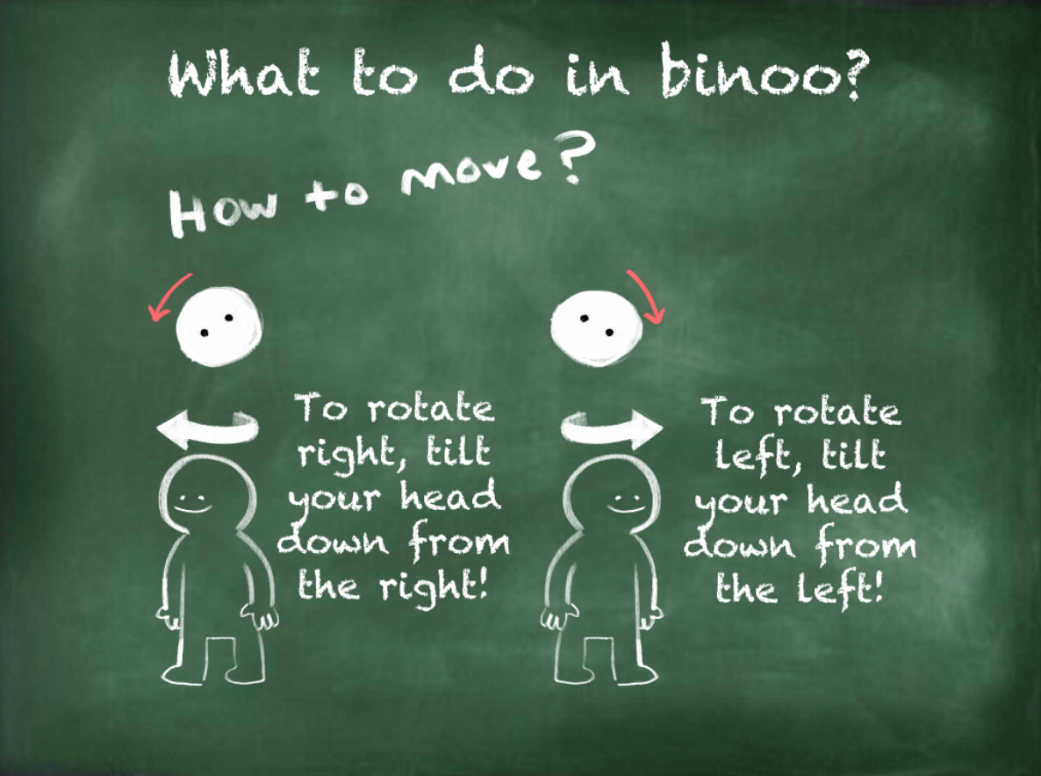

Slide 3
Kennen Sie VR?
Nein
Schon mal ausprobiert
Hab ich zuhause

